Slide 1
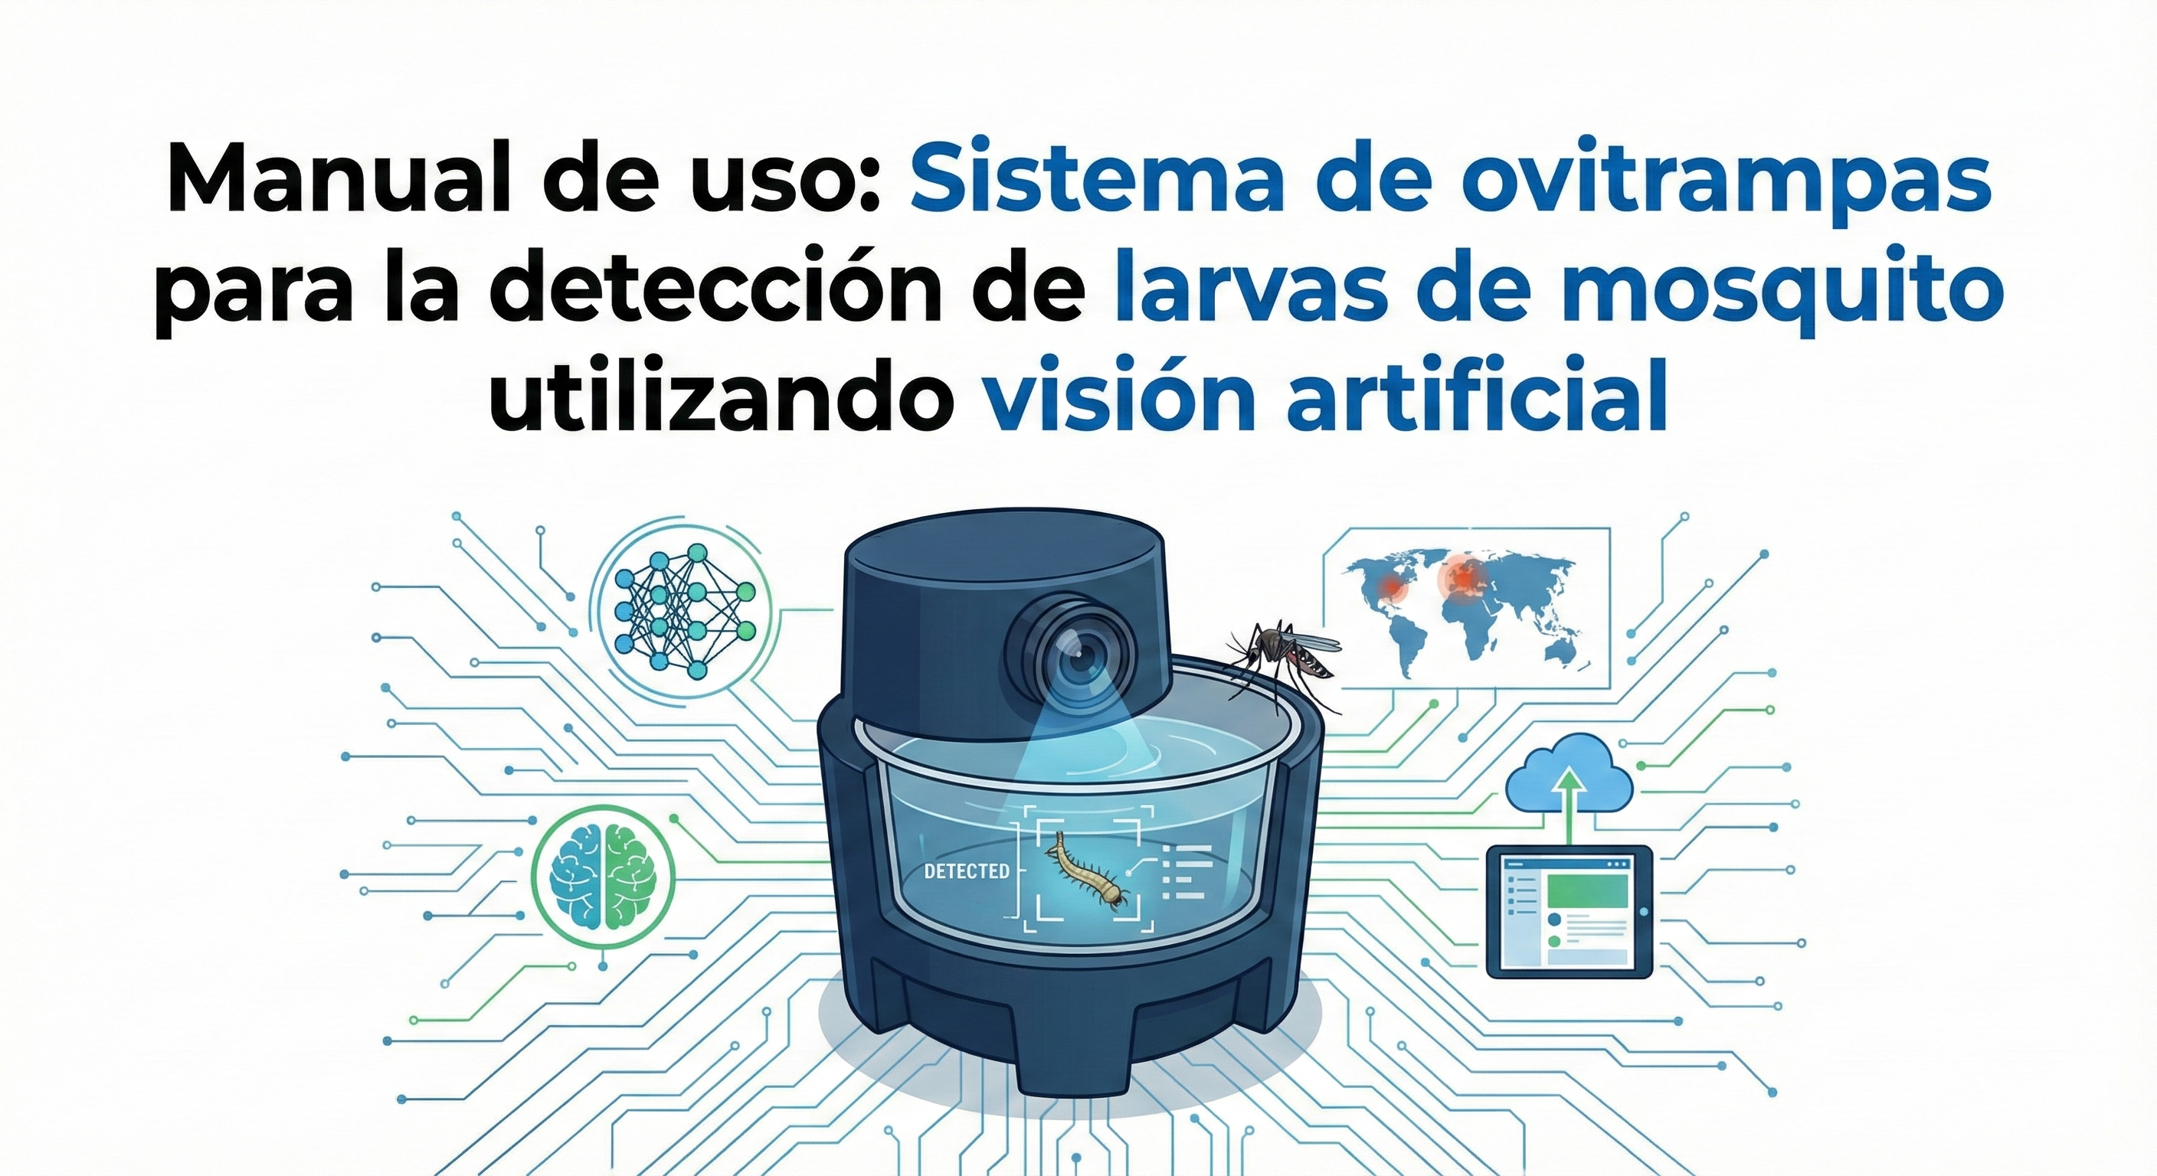

Slide 2
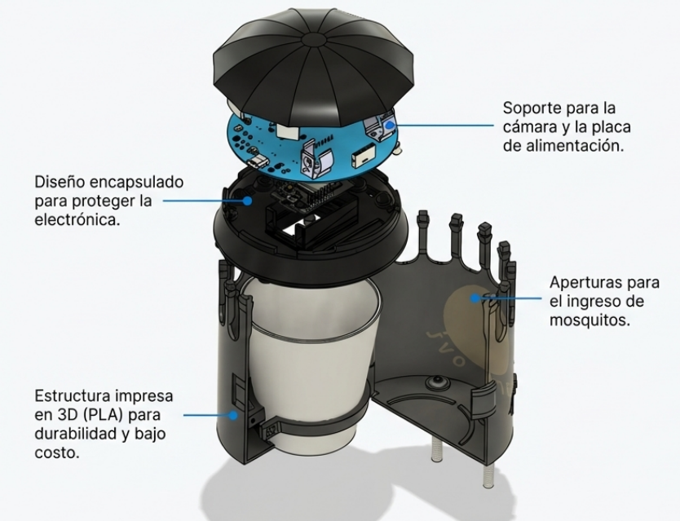
Ovitrampa: Componentes

Slide 3
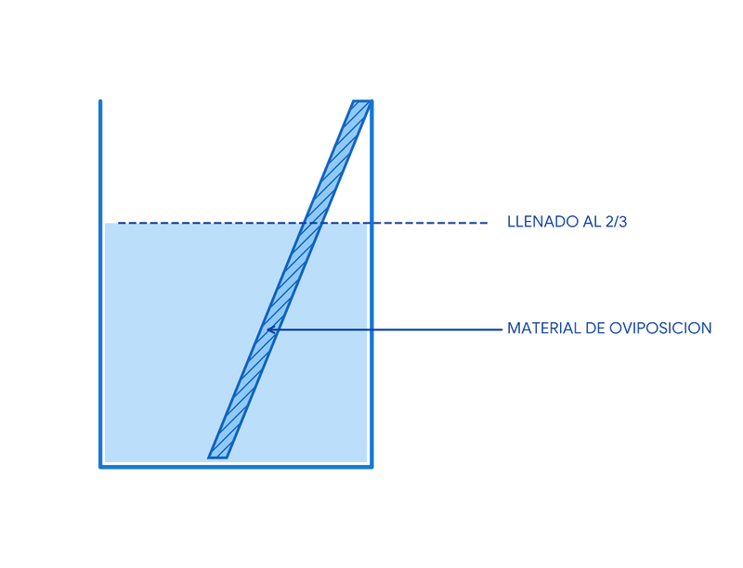
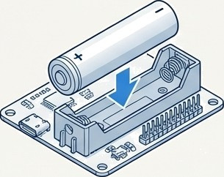
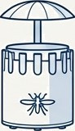


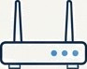
Preparación previa
1. Cargar Agua
Llene el recipiente interno con agua limpia hasta dos tercios (2/3) de su capacidad.
2. Asegurar Batería
Conecte la batería de Litio 18650 y asegúrese de que esté completamente cargada.
3. Verificar Conexión
Confirme que el dispositivo está dentro del rango de una red WiFi configurada.
2/3
Material de Oviposición

Slide 4
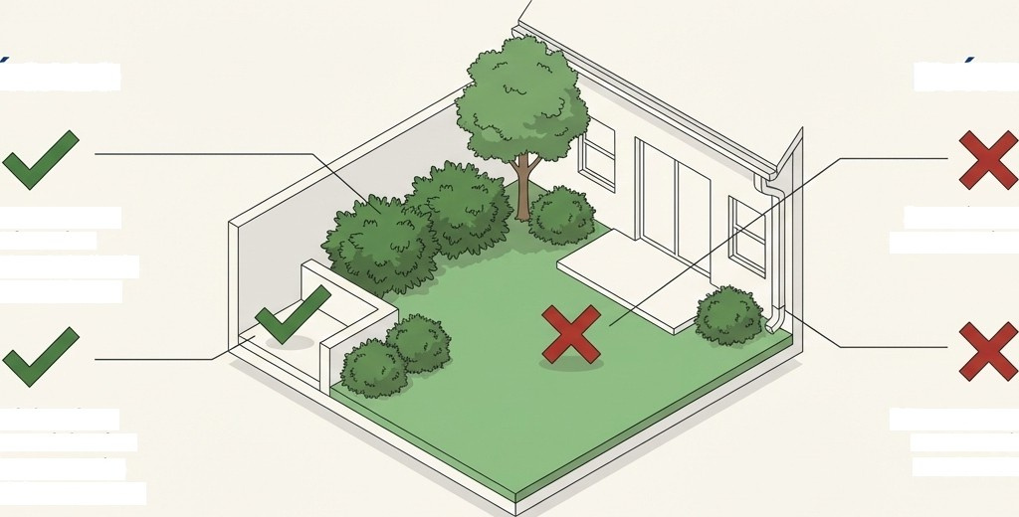
Ubicación estratégica
Lugares oscuros y
sombreados.
Protegidos de la lluvia directa y el viento.
En un área abierta y expuesta al sol directo.
Zonas húmedas y cercanas a viviendas.
Donde se sospecha
actividad de mosquitos.
Directamente bajo una corriente de aire o canaleta de lluvia.
Nota Adicional: Utilice el sistema de sujeción incorporado para fijar el dispositivo a una superficie estable y asegurar su posición.

Slide 5
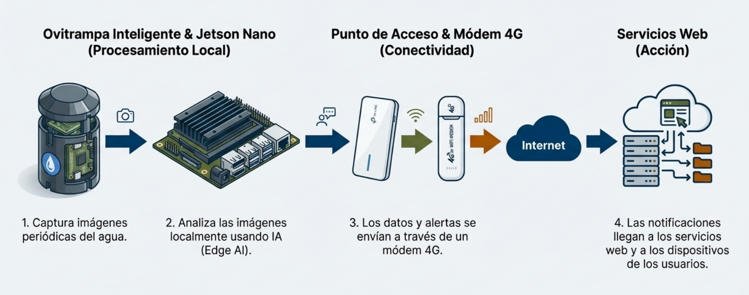

Elementos del sistema

Slide 6
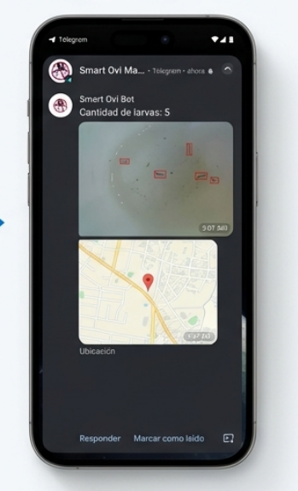
Bot de Telegram: SmartOvi
Imagen
Cuando se detecte la presencia de una o más larvas, recibirá la fotografía capturada por la ovitrampa, con las larvas detectadas etiquetadas por el sistema.
Conteo de Larvas
El mensaje incluye la cantidad de larvas detectadas.
Ubicación Geográfica
Se adjunta un mapa con la ubicación de la ovitrampa, permitiendo una rápida identificación.

Slide 7


Mantenimiento
Mantenimiento Periódico (Cada 6 días o tras una alerta positiva)
Inspeccionar: Acudir al Iugar de la trampa para una verificación física.
Retirar: Si hay larvas, retirar el recipiente para su estudio.
Limpiar: Lavar el recipiente.
Recargar: Volver a llenar con agua limpia.
Mantenimiento Técnico (Ocasional)
Batería: Verificar el nivel de carga y recargar si el dispositivo deja de enviar reportes.
Lente: Asegurarse de que la lente de la cámara esté libre de polvo, telarañas o condensación.

Slide 8
Problema | Causa probable | Solución
No se reciben mensajes/alertas. | Batería agotada. Señal WiFi débil o inexistente. | Recargue la batería. Verifique la cobertura WiFi o reubique la trampa en un Iugar con mejor señal.
Las imágenes capturadas son oscuras o negras | Falla en el sistema de iluminación LED. | Verifique que los LEDs se enciendan durante la captura. Revise las conexiones internas o contacte a soporte.
Recibo“falsos positivos“ (alertas sin larvas). | Residuos en el agua que confunden al algoritmo de IA. | Asegúrese de que el agua en el recipiente esté limpia y libre de residuos grandes.

